Slide 1

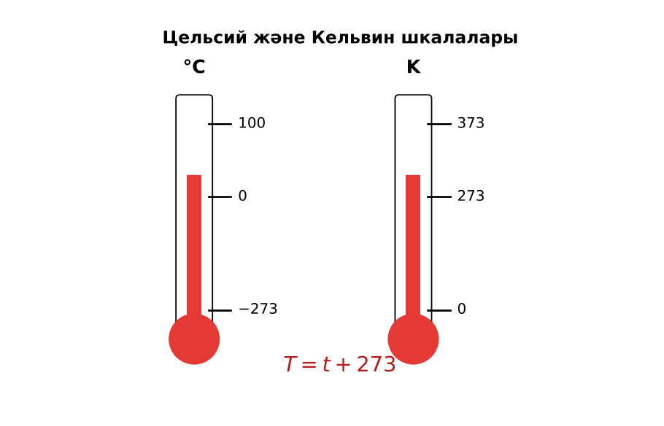
ФИЗИКА · 8-СЫНЫП · 02-САБАҚ
Бөлім: Жылу құбылыстары
Температура, оны өлшеу тәсілдері, температураның шкалалары
Педагог: Айтбаев С.Б.
Құндылық: Еңбекқорлық және кәсіби біліктілік
Notes:
Сабақтың тақырыбы: Температура, оны өлшеу тәсілдері, температураның шкалалары. Бөлім: Жылу құбылыстары. Ұйымдастыру кезеңі: сәлемдесу, түгендеу, бағалау парағын тарату. (Тақырып пен сурет шертілгенде пайда болады.)

Slide 2

Сабақтың мақсаты
Сабақтың басы · 6 мин
Оқу мақсаттары (бағдарлама)
Сабақ соңында біз:
8.3.1.3 – температураны өлшеуді жылулық ұлғаю негізінде сипаттау;
8.3.1.2 – температураны әр түрлі шкала (Цельсий, Кельвин) бойынша өрнектеу
1
Температураның физикалық мағынасын түсіндіреді
2
Термометрлердің жылулық ұлғаюға негізделген жұмыс принципін сипаттайды
3
Температураны Цельсий және Кельвин шкалаларында өрнектейді
4
Әртүрлі термометрлерді (сұйықты, электронды, инфрақызыл) салыстырып, қолданылуын негіздейді
Notes:
Мақсаттарды бір-бірлеп шертіп ашыңыз. Проблемалық жағдаяттан кейін осы слайдқа оралып, мақсатты оқушылармен бірге тұжырымдаңыз.

Slide 3


Білімді өзектендіру: «Сәйкестендір»
Сабақтың басы · 6 мин
Интерактивті тақтада «Жылулық қозғалыс, броундық қозғалыс, диффузия» тақырыбының терминдері мен анықтамалары араласып берілген, оқушылар сәйкестендіреді.
Өткен тақырып: Жылулық қозғалыс, броундық қозғалыс, диффузия
Еңбекқорлық және кәсіби біліктілік
«Еңбек етсең ерінбей, тояды қарның тіленбей» – Абай Құнанбайұлы.
Notes:
Әдіс: «Сәйкестендір». Интерактивті тақтада «Жылулық қозғалыс, броундық қозғалыс, диффузия» тақырыбының терминдері мен анықтамалары араласып берілген, оқушылар сәйкестендіреді. Шерткенде құндылық пен дәйексөз шығады: «Еңбек етсең ерінбей, тояды қарның тіленбей» – Абай Құнанбайұлы.

Slide 4


Проблемалық жағдаят
Сабақтың басы · 6 мин
Қолымызды ыстық суға салып, кейін жылы суға салсақ, ол салқын болып көрінеді. Сезімге сенуге бола ма? Температураны қалай дәл өлшейміз?
Болжамдарыңды айтыңдар! Бүгінгі сабақтың тақырыбы қандай болуы мүмкін?
Notes:
Проблемалық сұрақты оқып, болжамдарды тыңдаңыз. Шерткенде төменгі тапсырма шығады. Жауапқа сабақ соңында қайта оралыңыз.

Slide 5

Жаңа білім
Сабақтың ортасы · 12 мин
Температура – дененің жылулық күйін сипаттайтын шама; бөлшектердің орташа кинетикалық энергиясымен байланысты.
Сұйықты термометр жылулық ұлғаюға негізделген: қызғанда сұйық ұлғаяды.
Цельсий шкаласы: 0 °C – мұздың еруі, 100 °C – судың қайнауы (қалыпты қысымда).
Кельвин шкаласы: T = t + 273; абсолюттік нөл 0 K = −273 °C.
Цельсий және Кельвин шкалалары
Notes:
Әдіс: Түсіндірмелі әңгіме + концептуалды карта. Мұғалім негізгі ұғымдарды слайд арқылы түсіндіреді; оқушылар ұғымдардың байланысын концептуалды карта түрінде бейнелейді. Тармақтар шерткен сайын бір-бірлеп шығады – әрқайсысын талқылаңыз.

Slide 6

Суретпен жұмыс
Сабақтың ортасы · 12 мин
Суретте не бейнеленген? Қандай физикалық шамалар мен заңдылықтарды көрсетеді? Өз сөзіңмен түсіндір.
Notes:
«Суретті оқу» тапсырмасы: оқушылар жұппен суреттерді сипаттайды, мұғалім жетекші сұрақтар қояды. Суреттер шерткенде кезекпен шығады.

Slide 7

Бекіту: «Аквариум»
Сабақтың ортасы · 7 мин
Бір жұп тақта алдында тапсырманы талқылап шешеді, қалғандары бақылап, кейін талдау жасайды.
Тапсырма: кестені толтырыңдар: адам денесінің температурасы, мұздың еруі, судың қайнауы, абсолюттік нөл – °C және K.
Notes:
Әдіс: «Аквариум». Бір жұп тақта алдында тапсырманы талқылап шешеді, қалғандары бақылап, кейін талдау жасайды. Шешімді тақтада бірге тексеріңіз.

Slide 8

Сергіту сәті
Сабақтың ортасы · 2 мин
«Молекулалар». Оқушылар қатты дене, сұйық, газ молекулаларының қозғалысын қимылмен көрсетеді.
Notes:
Қысқа сергіту сәті – 1–2 минут.

Slide 9

Деңгейлік тапсырмалар
Сабақтың ортасы · 11 мин
С
В
А
С деңгейі
В деңгейі
талдау, жинақтау
А деңгейі
қолдану
білу, түсіну
Деңгейіңді өзің таңда. А деңгейін орындасаң – В деңгейіне өт!
Notes:
Деңгейлер баспалдақ сияқты шерткен сайын шығады. Саралау «Таңдау» арқылы. ЕББҚ оқушыларына: жұп-тьютор (күшті оқушымен бірге жұмыс); терминдер сөздігі (қазақша – орысша) және сызбалар.

Slide 10

А деңгейі: білу, түсіну
Сабақтың ортасы · 11 мин
А
Кельвинмен өрнекте: 0 °C; 27 °C; 100 °C; −73 °C.
Жауабы: 273 K; 300 K; 373 K; 200 K.
Notes:
Жауап кілті шерткенде ғана шығады – оқушылар орындап болғаннан кейін көрсетіңіз. А деңгейі: 273 K; 300 K; 373 K; 200 K.

Slide 11
В деңгейі: қолдану
Сабақтың ортасы · 11 мин
В
Цельсиймен өрнекте: 300 K; 77 K (сұйық азот); 5800 K (Күн беті). Термометрдің бөлік құнын анықта (20 °C пен 30 °C арасында 5 бөлік).
Жауабы: 27 °C; −196 °C; ≈5527 °C; c = 2 °C.
Notes:
Жауап кілті шерткенде ғана шығады – оқушылар орындап болғаннан кейін көрсетіңіз. В деңгейі: 27 °C; −196 °C; ≈5527 °C; c = 2 °C.

Slide 12
С деңгейі: талдау, жинақтау
Сабақтың ортасы · 11 мин
С
Неліктен термометрде су емес, сынап немесе спирт қолданылады? Солтүстікте (−50 °C) қандай термометр жарамды? Негізде.
Жауабы: Су 0 °C-та қатады, 4 °C-та аномалия; сынап −39 °C-та қатады, спирт −114 °C-та – Солтүстікте спиртті.
Notes:
Жауап кілті шерткенде ғана шығады – оқушылар орындап болғаннан кейін көрсетіңіз. С деңгейі: Су 0 °C-та қатады, 4 °C-та аномалия; сынап −39 °C-та қатады, спирт −114 °C-та – Солтүстікте спиртті.

Slide 13


Бекіту: Google Forms викторинасы
Сабақтың соңы · 7 мин
1
T = t + ?
273
2
0 K = ? °C
−273
Google Forms
3
Термометр қай құбылысқа негізделген?
жылулық ұлғаю
Notes:
Жауаптар жасыл белгімен шерткен сайын бір-бірлеп шығады. 1) 273; 2) −273; 3) жылулық ұлғаю. Онлайн нұсқасын Google Forms платформасында дайындаңыз (https://forms.google.com/).

Slide 14

Рефлексия: «Аяқталмаған сөйлем»
Сабақтың соңы · 7 мин
«Бүгін мен білдім...», «Маған қиын болды...», «Енді мен... аламын».
9–10 балл
Өте жақсы
7–8 балл
Жақсы
5–6 балл
Қанағаттанарлық
0–4 балл
Қолдау қажет
Notes:
Рефлексияны 2–3 минутта өткізіңіз. Бағалау шкаласы бойынша оқушылар өз балын анықтайды.

Slide 15

Үй тапсырмасы
Сабақтың соңы · 7 мин
А
А деңгейі
В
В деңгейі
С
С деңгейі
§2; 5 түрлендіру.
Бір тәулік бойы ауа температурасын өлшеп, график салу.
Фаренгейт шкаласы туралы шағын зерттеу.
Notes:
Үй тапсырмасы сараланған: оқушы деңгейін өзі таңдайды. Kundelik.kz-ке енгізіңіз.

Slide 16
Сабаққа белсенді қатысқандарыңа рахмет!
«Еңбек етсең ерінбей, тояды қарның тіленбей» – Абай Құнанбайұлы.
Notes:
Сабақты қорытындылау.

